Slide 1

MS 파워플랫폼용 NHN 토스트
SMS 서비스 커넥터 개발
한국마이크로소프트 유저스틴 멘토 1팀 김두영 김민수 박지민 이승우

Slide 2
목차
프로젝트 분석 및 설계 내용
진행상황
향후일정

Slide 3

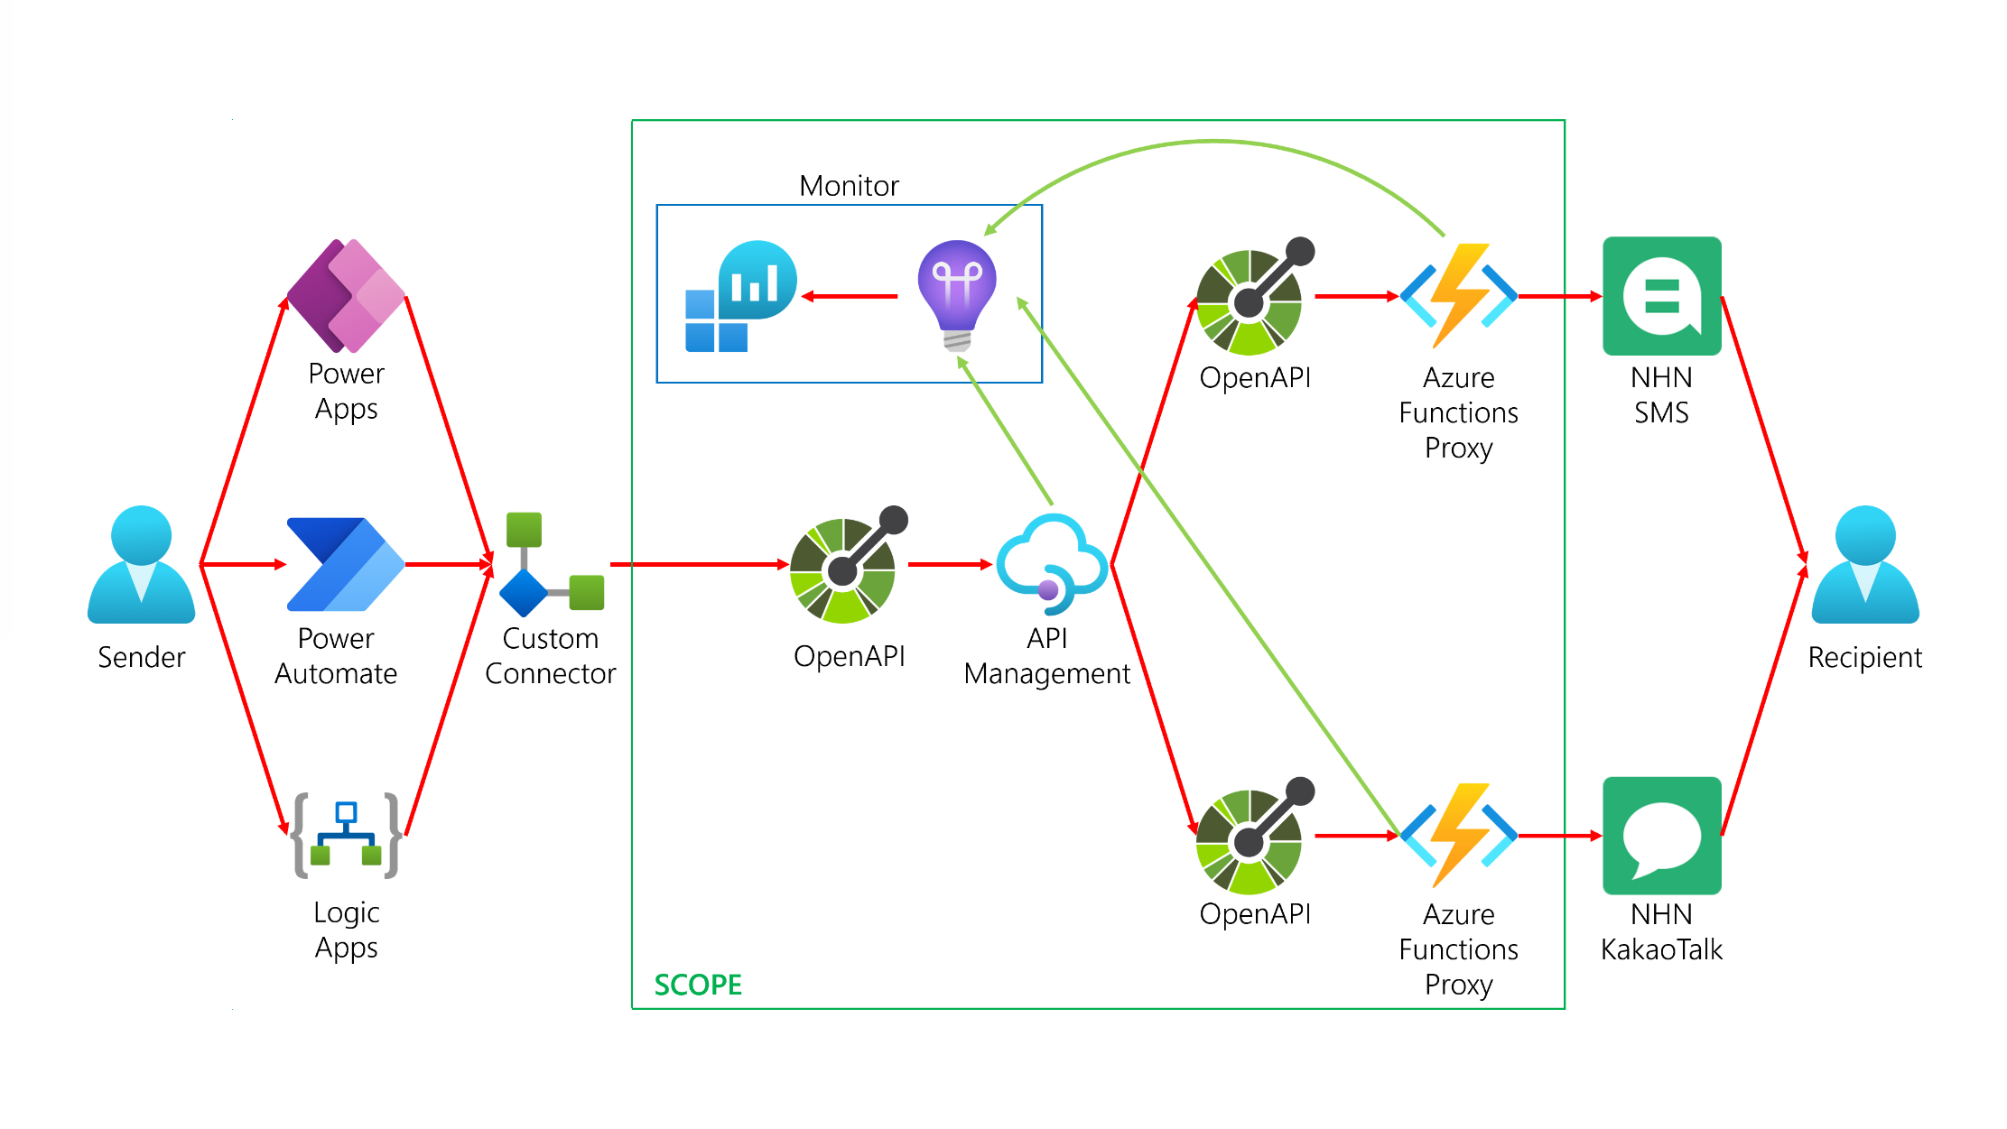
MS 파워플랫폼용 NHN 토스트 SMS 서비스 커넥터 개발
01.
프로젝트 분석
및 설계 내용
service diagram
01 프로젝트 분석 및 설계 내용
02 진행상황
03 향후일정
Notes:
Azure Functions Proxy: NHN Notification Services(SMS/MMS 및 KakaoTalk 메시지)에 대한 파사드로 작동하여 요청을 처리합니다.
Azure API 관리: 보낸 사람의 모든 요청과 NHN 알림 서비스(SMS/MMS 및 카카오톡 메시지)의 응답을 집계합니다
.OpenAPI: Azure API Management와 Azure Functions Proxy 간의 계약, Custom Connector와 Azure API Management 간의 계약입니다.
Azure Monitor: Azure Monitor에는 요청/응답을 모니터링/추적/관찰하기 위한 Azure Application Insights 및 Azure Log Analytics가 포함되어 있습니다.

Slide 4





MS 파워플랫폼용 NHN 토스트 SMS 서비스 커넥터 개발
01.
프로젝트 분석
및 설계 내용
architecture
IaC(Infrastructure as Code)
bicep
CI(Continuous Integration)
CD(Continuous Deploy)
01 프로젝트 분석 및 설계 내용
02 진행상황
03 향후일정
C#

Slide 5
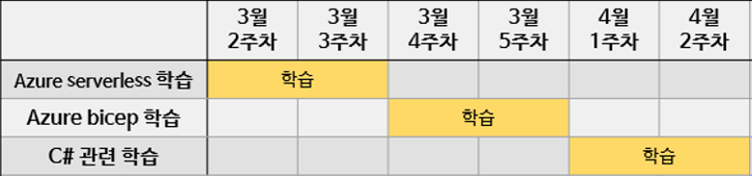
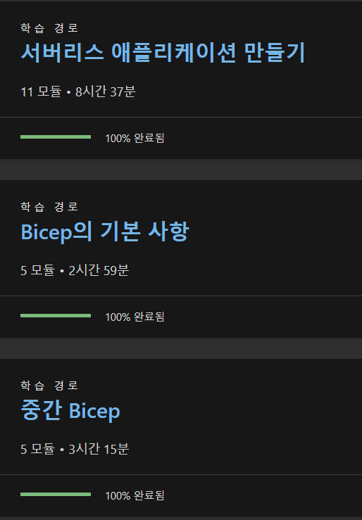
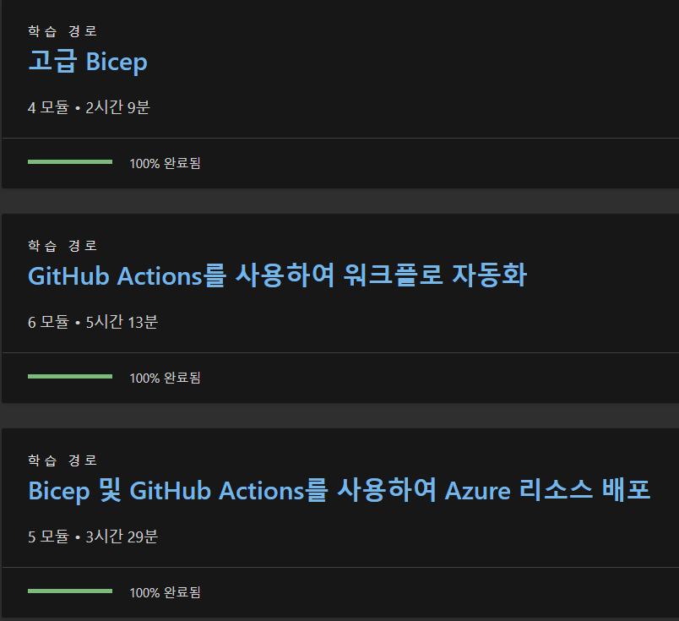
MS 파워플랫폼용 NHN 토스트 SMS 서비스 커넥터 개발
learning content
02.
진행상황
01 프로젝트 분석 및 설계 내용
02 진행상황
03 향후일정
Microsoft document

Slide 6
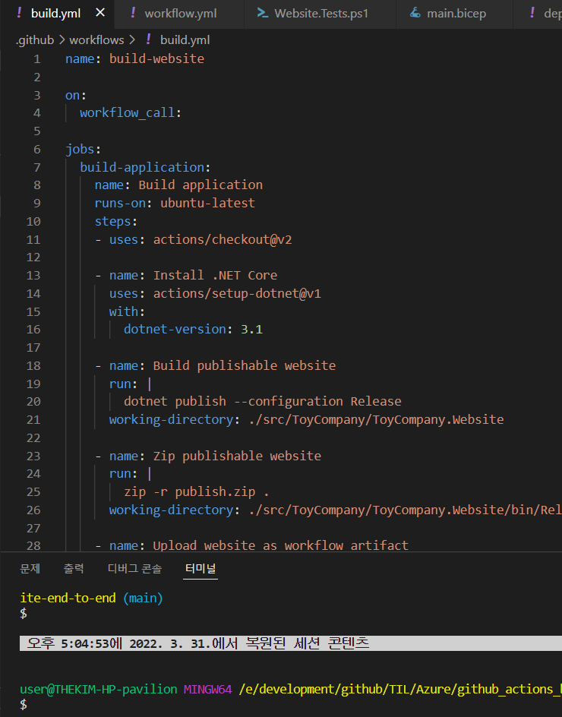
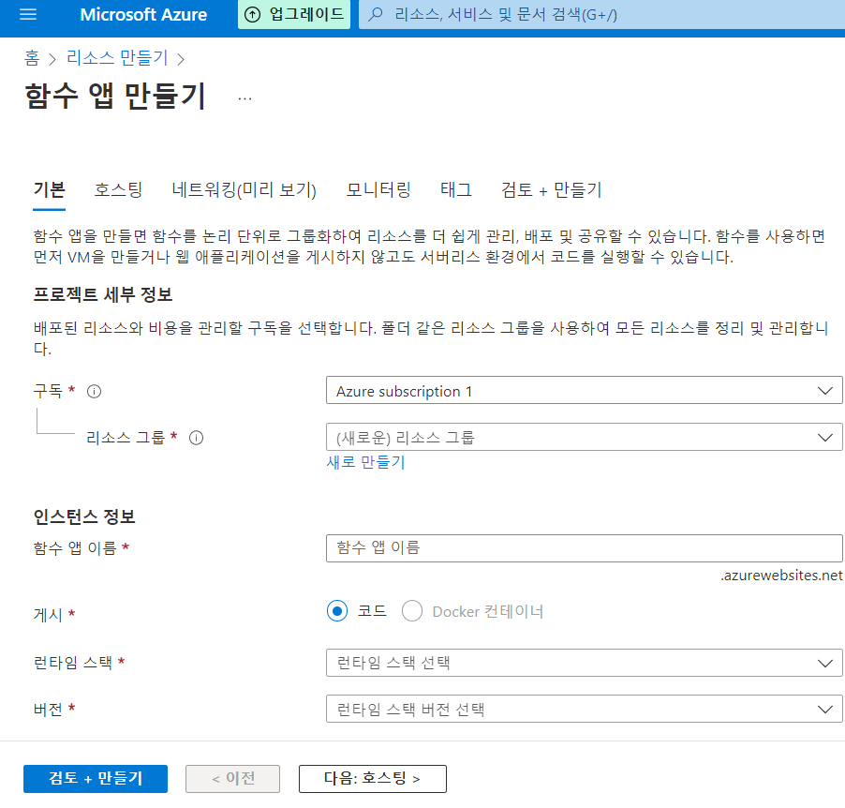
MS 파워플랫폼용 NHN 토스트 SMS 서비스 커넥터 개발
bicep script language
02.
진행상황
01 프로젝트 분석 및 설계 내용
02 진행상황
03 향후일정
azure portal
bicep code in visual studio code

Slide 7
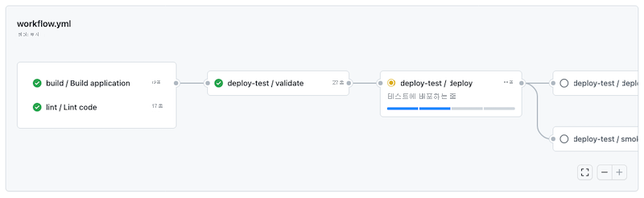
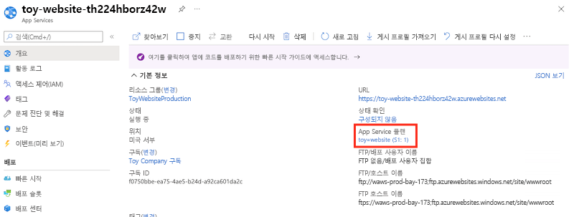
MS 파워플랫폼용 NHN 토스트 SMS 서비스 커넥터 개발
CI&CD with Bicep and github actions
02.
진행상황
01 프로젝트 분석 및 설계 내용
02 진행상황
03 향후일정
github action
deploy result

Slide 8
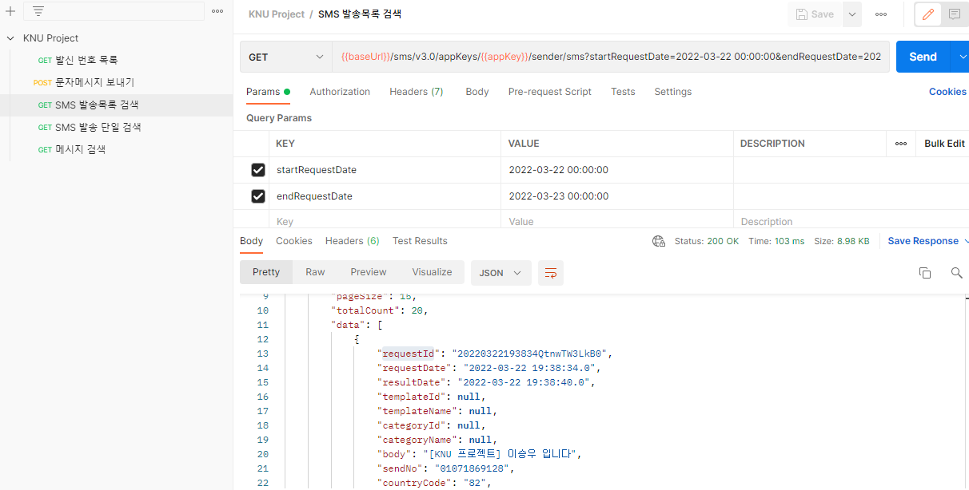
MS 파워플랫폼용 NHN 토스트 SMS 서비스 커넥터 개발
NHN toast sms api
02.
진행상황
01 프로젝트 분석 및 설계 내용
02 진행상황
03 향후일정
postman test
Notes:
postman

Slide 9
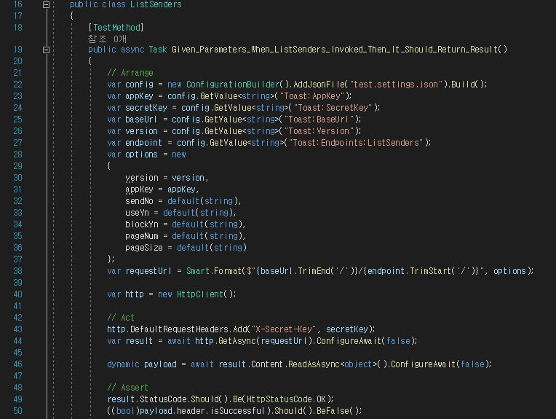
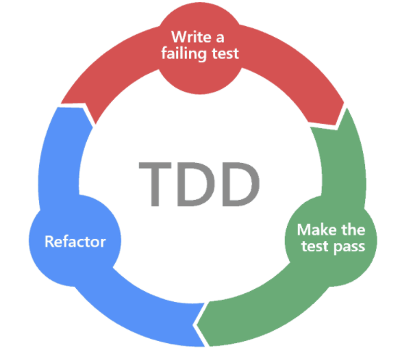
MS 파워플랫폼용 NHN 토스트 SMS 서비스 커넥터 개발
backend with c# and TDD
02.
진행상황
01 프로젝트 분석 및 설계 내용
02 진행상황
03 향후일정
unit-test code in visual studio

Slide 10
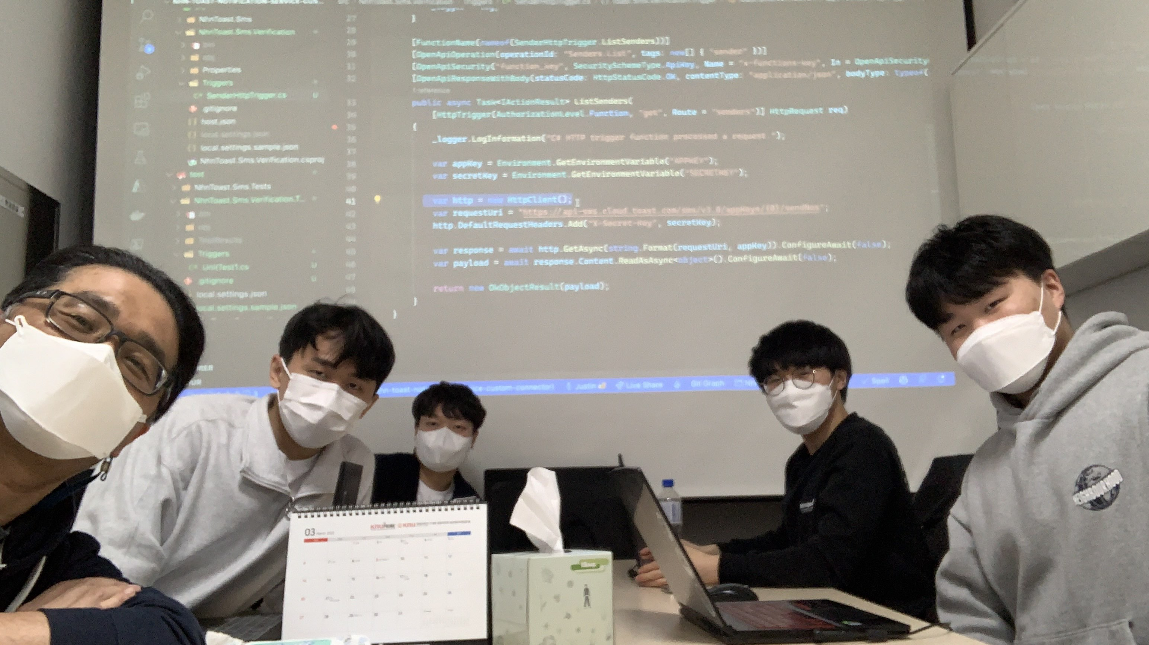
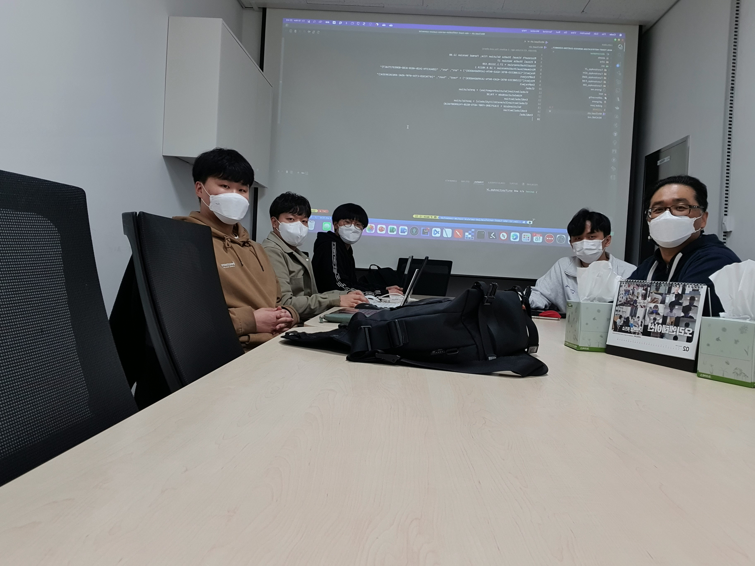
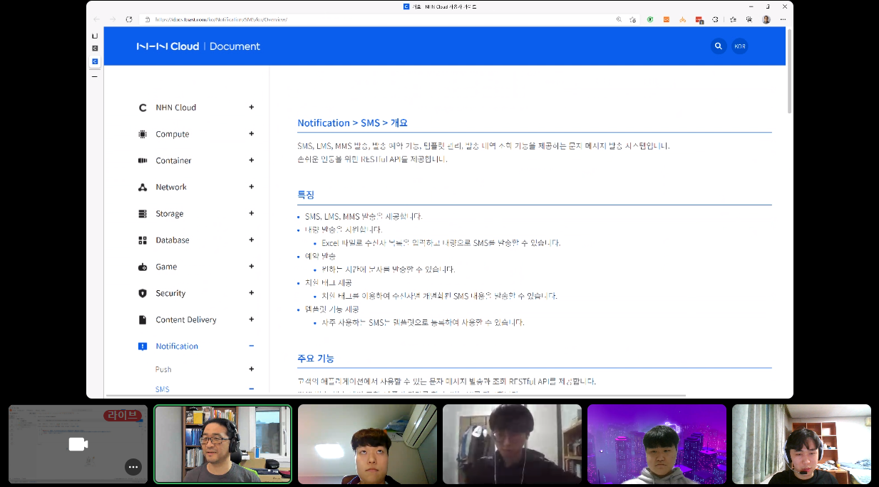
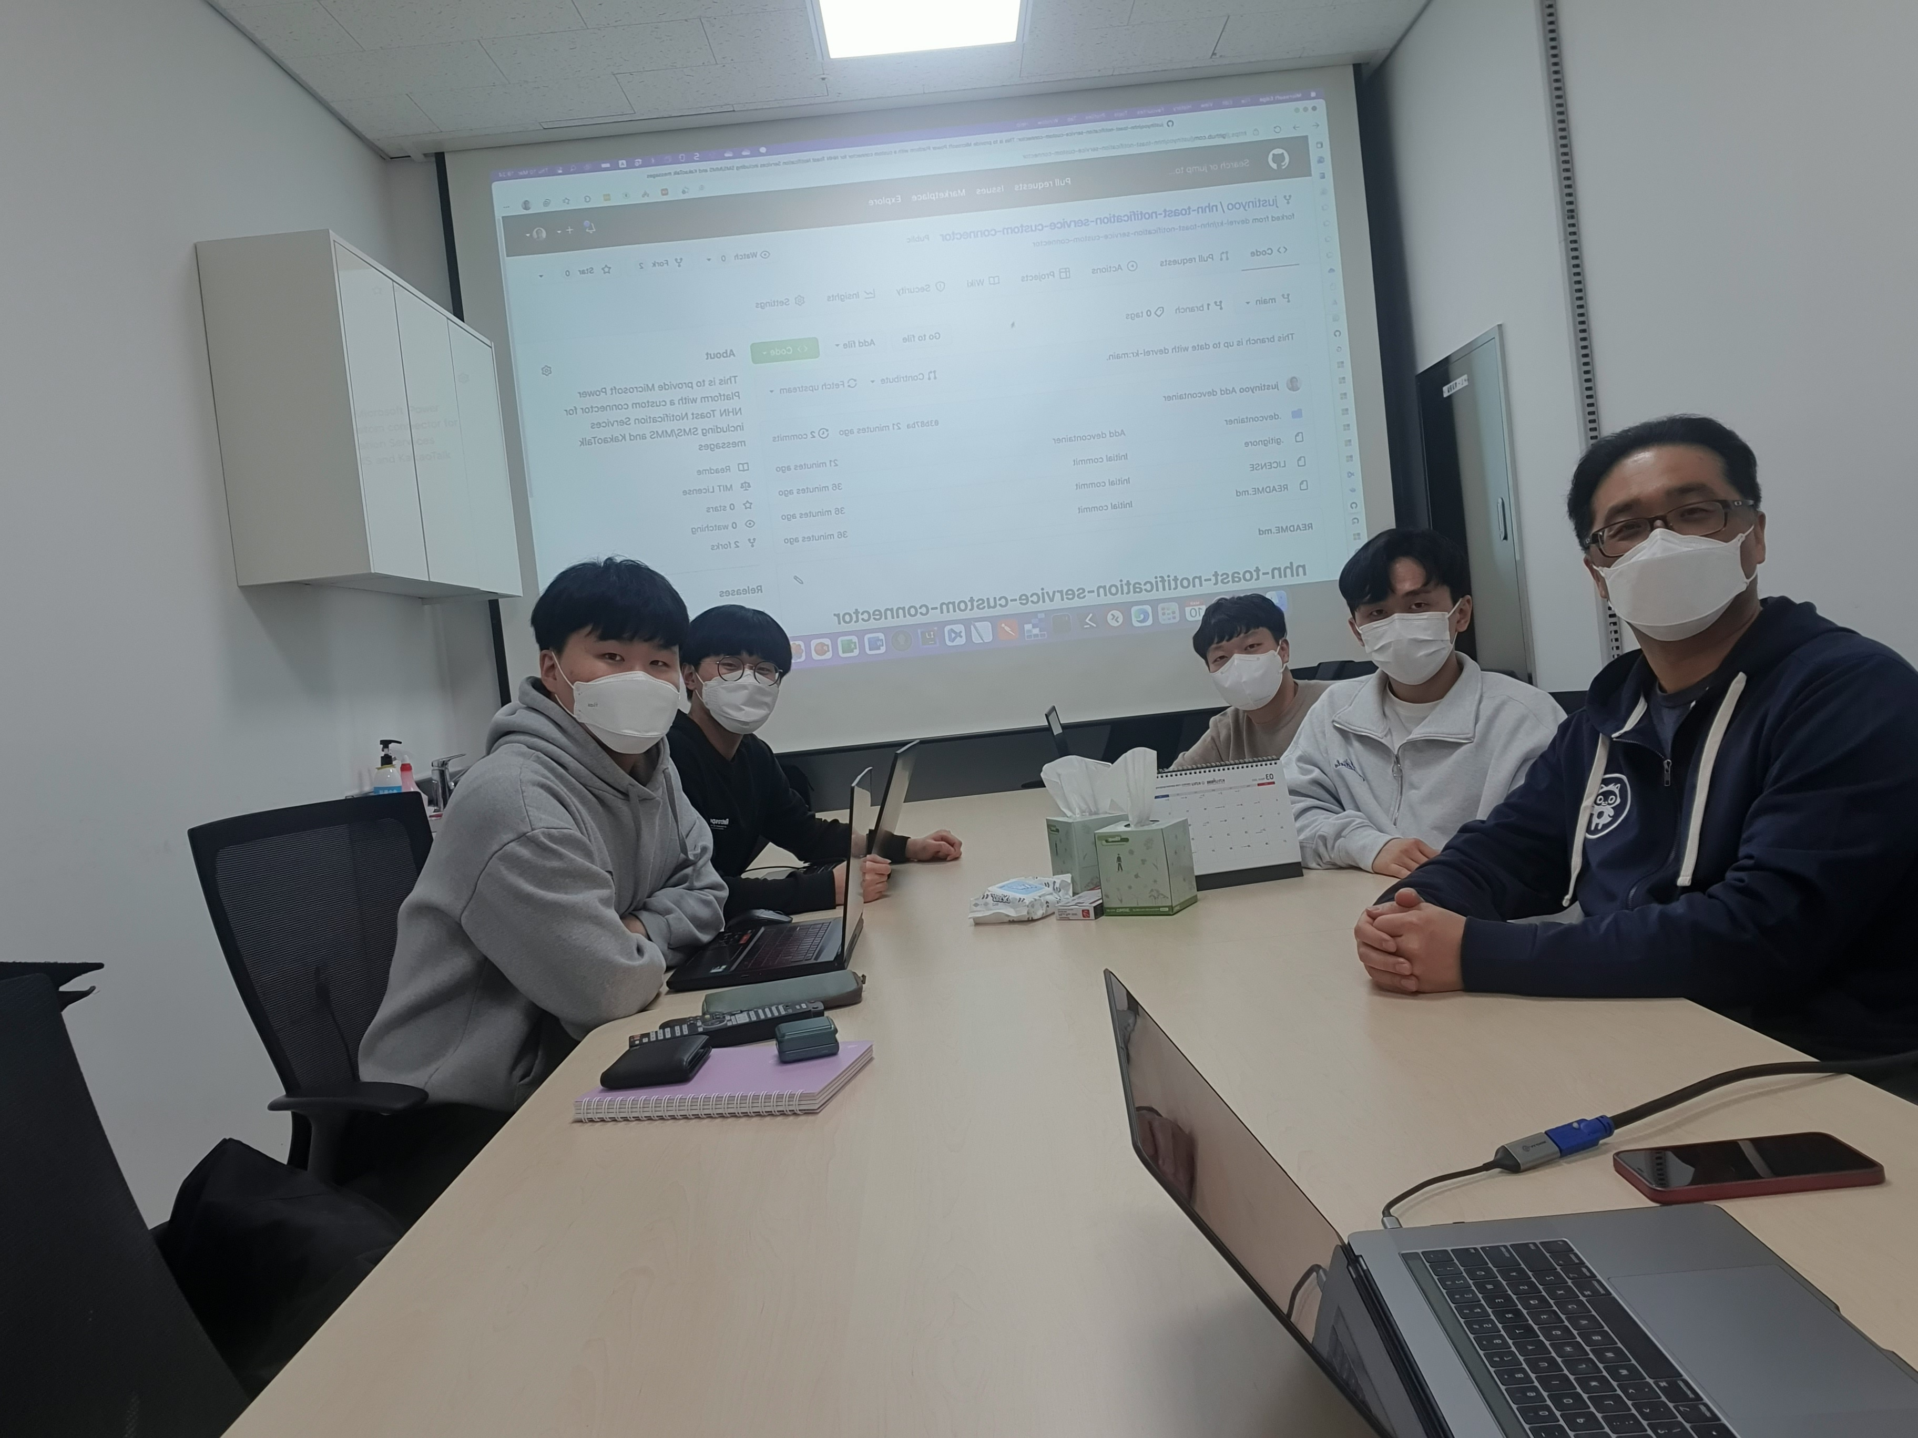
MS 파워플랫폼용 NHN 토스트 SMS 서비스 커넥터 개발
meeting records
02.
진행상황
01 프로젝트 분석 및 설계 내용
02 진행상황
03 향후일정

Slide 11
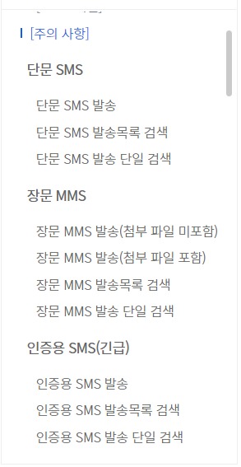
MS 파워플랫폼용 NHN 토스트 SMS 서비스 커넥터 개발
role assignment
03.
향후일정
김두영: 단문 SMS 발송
김민수: 단문 SMS 발송단일 검색
박지민: 단문 SMS 발송목록 검색
이승우: 메시지 검색
01 프로젝트 분석 및 설계 내용
02 진행상황
03 향후일정
NHN toast api list

Slide 12
MS 파워플랫폼용 NHN 토스트 SMS 서비스 커넥터 개발
Gantt chart
03.
향후일정
 | 4월 1주차 | 4월 2주차 | 4월 3주차 | 4월 4주차 | 5월 1주차 | 5월 2주차
C# 개발 학습 | 학습
backend 개발 |  |  | 개발
devops 개발 |  |  |  |  | 개발
01 프로젝트 분석 및 설계 내용
02 진행상황
03 향후일정

Slide 13

참고자료
-https://m.blog.naver.com/PostList.nhn?blogId=1n_out - ppt템플릿
https://github.com/KIMTHE/KNU-CapstoneDesign-20221-Team01- 깃허브
https://www.flaticon.com/ - 이미지

